Slide 1
Prédiction de la Gravité des Accidents Routiers
Projet MLOps – Pipeline de bout en bout
Equipe Projet:
Abdessamad Anzagh
Florent Fayolle
Julien Mba Ndong
Nicola Palumbo
Mentor : Maria
Source des données Ministère de l'Intérieur – data.gouv.fr Bases annuelles des accidents corporels de la circulation Années 2005 → 2024 · +1 million de cas référencés

Slide 2

Sommaire
1- Objectifs du projet 2- Choix des KPIs et tri des variables 3- Feuille de route 4- Architecture 5- Principales difficultés rencontrées 6- Résultats & Perspectives

Slide 3
Objectifs du projet
Objectif du projet
Mettre un modèle à disposition des policiers via une application qui prédit la gravité de l’accident avant l’intervention de ces derniers.
Il faut donc fournir un outil d'aide à la décision en temps réel pour les forces de l'ordre.
Objectif Data Science :
Développer un classifieur multiclasse capable d'estimer la gravité (Indemne, Léger, Grave, Fatal)
➔Priorité absolue sur la réduction des faux négatifs (prédire "Léger" alors que l'accident est "Fatal")
Réduire le nombre de variables à l’essentiel sur l’application pour une meilleure utilisation
Entraîner le modèle avec les nouvelles données
➔ Le sélectionner si les performances sont meilleures
Le versionner pour la reproductibilité
Mettre à jour le modèle via l’application
Visualisation et surveillance des performances
S’assurer que le modèle ne dérive pas
Objectif Métier (policier sur le terrain) :
Anticiper le niveau de dangerosité d'un accident dès l'appel au central.
Pour adapter le nombre de patrouilles à envoyées
Pour prévenir les secours médicaux adaptés (SAMU vs VSAV)
Pour préparer le balisage de sécurité.

Slide 4
Choix des KPIs et tri des variables
KPI décisionnaire
Principe: mieux vaut trop de secours pour un accident léger que trop peu pour un accidente grave
Variable “grav” (target) à pour valeurs: 1 (Indemne); 2 (Tué); 3 (Blessé hospitalisé); 4 (Blessé léger)
2 classes distinctes sont définies:
Classe Positive: Événement à détecter = Accident (grav = 2 ou 3)
Classe Négative: Événement à détecter = Absence d’Accident (grav = 1 ou 4)
KPI principal: Recall gravity (VP/(VP+FN)
KPIs de suivis:
F1-Score Macro : moyenne algébrique des 2 classes
S'assurer que le modèle est performant même sur la classe "prioritaire ", statistiquement la plus rare
Moyenne algébrique pour compenser le déséquilibre des classes
Accuracy
Les accidents légers représentent la grande majorité des données.
Si l'Accuracy chute:
Cela signifie que le modèle commence à se tromper de plus en plus sur les cas simples.
Signal de changement de comportement (ex: données d'entrée change probablement de nature)

Slide 5
Démarche MLOps
Feuille de route du projet
01
Fondation &Conteneurisation
Préparation des données
Modèle de base
Tests unitaires
API d'inférence FastAPI
02
Suivi & Versioning
Tracking (MLflow)
Versioning
Structuration du projet
03
Déploiement
API REST de prédiction
Documentation Swagger
Pipeline reproductible
04
Monitoring & Maintenance
Métriques Prometheus
Dashboard Grafana
Drift Monitoring Evidently
Documentation technique
Liora

Slide 6
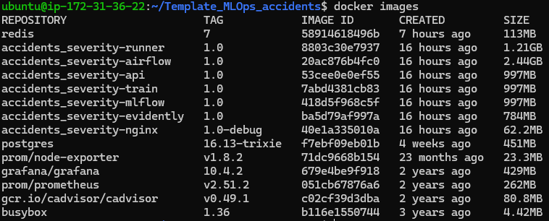
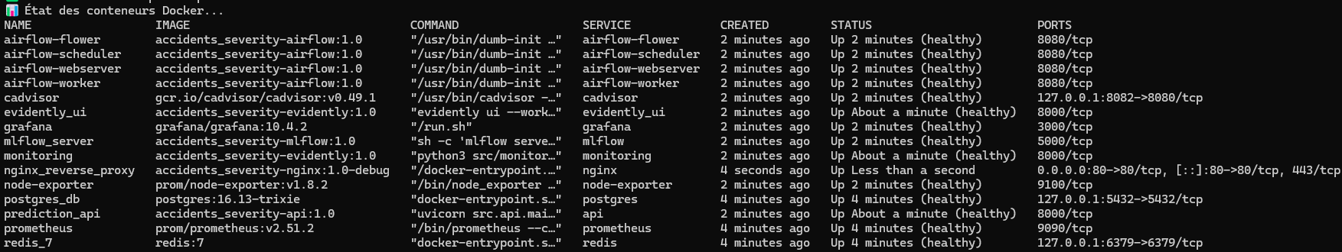
Architecture de la solution MLOps
Informations générales:
Python version utilisée: 3.12
Chaque service a:
son container,
son image (version précise pour reproductibilité)
Nginx 1.0-debug / 1.0-prod (selon configuration)
son healthcheck, excepté pour Nginx
dans le Makefile on demande à Nginx de vérifier la disponibilité de tous les services
ce qui implicitement signifie qu’il est aussi opérationnel
Toutes les images utilisent les mêmes librairies pyprojects.toml / uv.lock, excepté evidently version 0.6.7 avec son propre pyproject/uv.lock car il ne supporte pas les versions numpy > 2

Slide 7
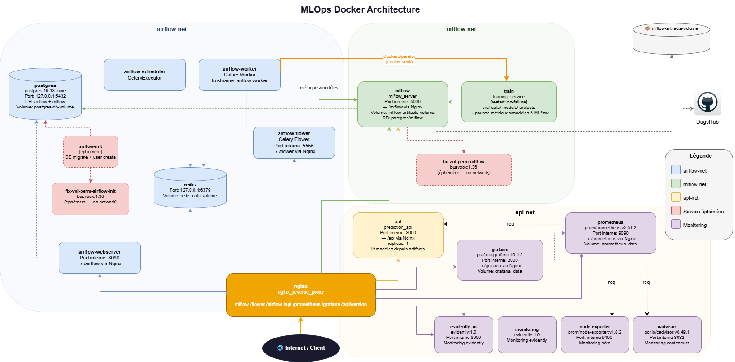
Architecture de la solution MLOps

Slide 8

Principales difficultés rencontrées
Ressources VM
Kubernetes
Evidendtly
Debug

Slide 9
Résultats & Perspectives - Principales améliorations à apporter
Réduire la taille des images
Le passage à python 3.12 (vs 3.8 d’origine) a permis de réduire la taille des images car moins de dépendances
Une 1ère amélioration est de distinguer les images pour la production et les images pour le débug
Pour la production, les outils installées dans les images sont inutiles
Dans le Makefile, le choix de prod / debug est déjà proposé pour démarrer les services en https / http
L’image nginx n’est pas la même selon le choix (nginx.conf / nginx_debug.conf)
On peut en faire de même pour les images (san outils / avec outils)
Une 2ème amélioration est de n’utiliser que les librairies indispensables pour le bon fonctionnement du service
Supprimer les volumes partagés pour une isolation absolue (donc échanges via HTTP/HTTPS)
Grafana / Prometheus:
Ajouter / Créer des KPIs dans les Dashboard pour une surveillance efficiente du système (vient avec les analyses)
Ajouter d’autres alarmes et modifier les seuils de déclenchements pour éviter les alarmes sporadiques
actuellement très court pour faciliter la démo
Migrer la solution dans l’environnement Kubernetes
Industrialiser le déploiement et améliorer la résilience du système.
On a commencé à développer la solution Kubernetes
Mais cette solution n’est pas achevée par manque de temps
FastApi:
Fiabiliser la saisie des variables
Introduire des limites dans la saisie des variables qui se font manuellement

Slide 10


Merci de votre attention

